Slide 1

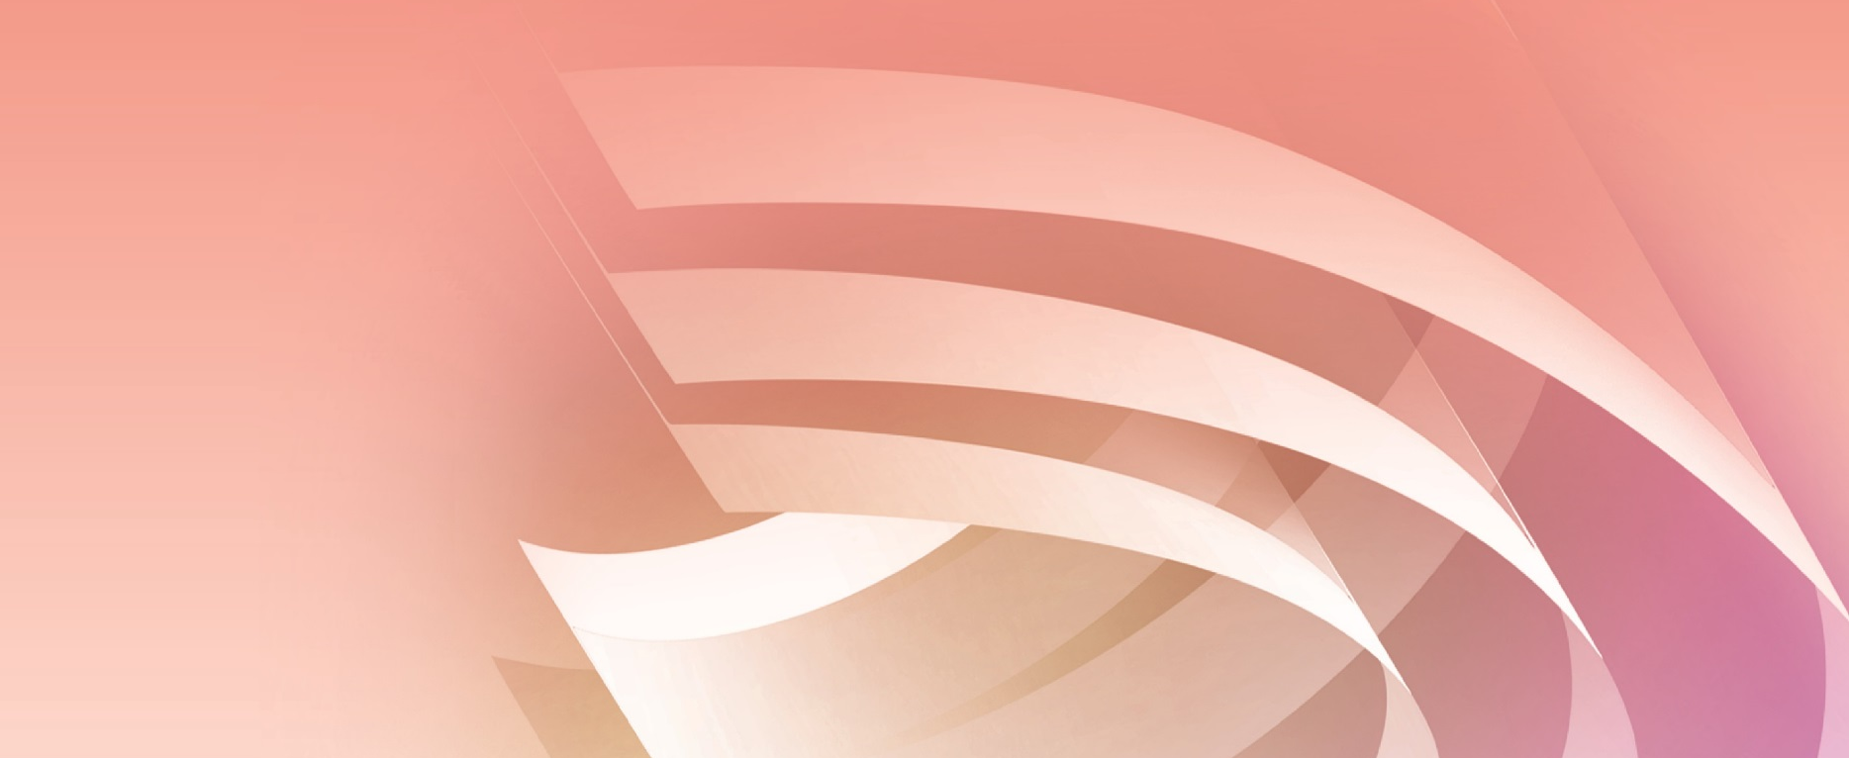
毛泽东思想和中国特色
社会主义理论体系概论
全国高校思想政治理论课教学指导委员会 高等教育出版社 联合出品 I 全国高校“毛泽东思想和中国特色社会主义理论体系概论”教学创新中心（北京大学）监制

Slide 2



专题三
新民主主义革命理论

Slide 3

一、
新民主主义革命理论形成的依据是什么？
二、
新民主主义革命理论的主要内容是什么？
三、
新民主主义革命理论有何重大意义？

Slide 4

一、新民主主义革命理论形成的依据是什么？
（一）近代中国国情
（二）近代中国革命的时代特征
（三）新民主主义革命实践探索

Slide 5
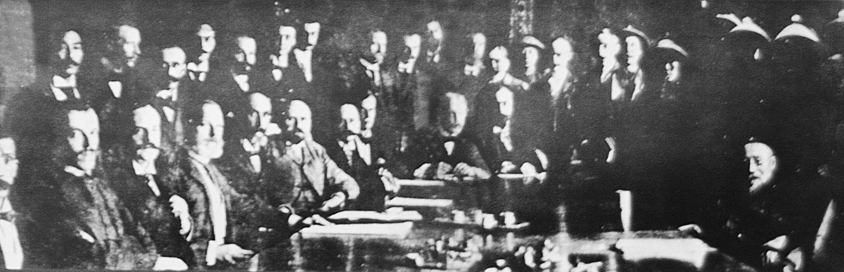
（一）近代中国国情
封建社会
半殖民地半封建社会
毛泽东指出：“认清中国社会的性质，就是说，认清中国的国情，乃是认清一切革命问题的基本的根据。 ”
近代中国是一个半殖民地半封建性质的社会，这是最基本的国情。
1901年9月7日，清政府全权代表奕劻、李鸿章与英、俄、美、德、日、法、奥、意、西、荷、比11国代表在北京签订《辛丑条约》
毛泽东思想和中国特色社会主义理论体系概论

Slide 6

一、新民主主义革命理论形成的依据是什么？
专题三 新民主主义革命理论
“半殖民地”
指帝国主义列强通过政治的、经济的和文化的侵略，强迫清政府签订一系列不平等条约，不但操纵中国的财政和经济命脉，而且操纵了中国的政治和军事力量。中国实际上长期处于多个帝国主义国家的统治或半统治之下，没有完整的主权，没有国家的统一。
上海外滩12号
毛泽东思想和中国特色社会主义理论体系概论

Slide 7
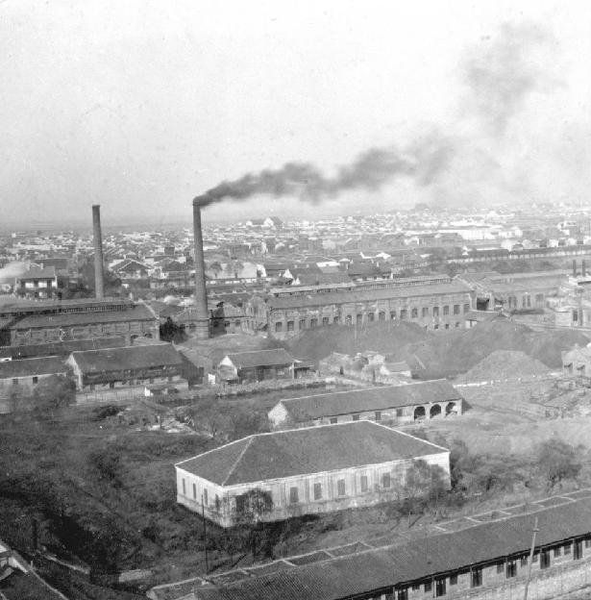
一、新民主主义革命理论形成的依据是什么？
专题三 新民主主义革命理论
“半封建”
是指帝国主义的侵略一方面促使自给自足的封建经济基础解体，另一方面，中国封建制度的根基——地主阶级对农民的剥削依旧存在，而且同买办资本和高利贷资本的剥削结合在一起，在中国社会经济生活中占据了明显优势。
湖北汉阳铁厂的汉阳兵工厂（摄于二十世纪初）
毛泽东思想和中国特色社会主义理论体系概论

Slide 8


一、新民主主义革命理论形成的依据是什么？
专题三 新民主主义革命理论
近代中国社会的主要矛盾
帝国主义和中华民族的矛盾
封建主义和人民大众的矛盾
是各种矛盾中最主要的矛盾
毛泽东思想和中国特色社会主义理论体系概论

Slide 9

一、新民主主义革命理论形成的依据是什么？
专题三 新民主主义革命理论
近代中国的基本国情和主要矛盾
决定了
近代中国革命的
根本任务
推翻帝国主义、封建主义和
官僚资本主义的统治，争取民族独立和人民解放

Slide 10

一、新民主主义革命理论形成的依据是什么？
专题三 新民主主义革命理论
中国政治经济发展不平衡——微弱的资本主义经济和严重的半封建经济同时存在，近代式的若干工商业都市和停滞着的广大农村同时存在，几百万产业工人和几万万旧制度统治下的农民和手工业工人同时存在，管理中央政府的大军阀和管理各省的小军阀同时存在，反动军队中有隶属蒋介石的所谓中央军和隶属各省军阀的所谓杂牌军这样两部分军队同时存在，若干的铁路航路汽车路和普遍的独轮车路、只能用脚走的路和用脚还不好走的路同时存在。
——毛泽东:《中国革命战争的战略问题》
（1936年12月）
毛泽东思想和中国特色社会主义理论体系概论

Slide 11




一、新民主主义革命理论形成的依据是什么？
专题三 新民主主义革命理论
1840年鸦片战争以后，中国逐步成为半殖民地半封建社会，国家蒙辱、人民蒙难、文明蒙尘，中华民族遭受了前所未有的劫难。从那时起，实现中华民族伟大复兴，就成为中国人民和中华民族最伟大的梦想。
——习近平在庆祝中国共产党成立100周年大会上的讲话
（ 2021年7月1日）
毛泽东思想和中国特色社会主义理论体系概论

Slide 12
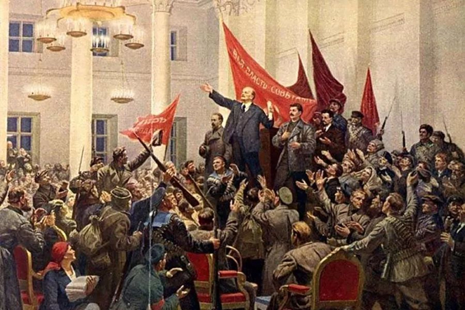

（二）近代中国革命的时代特征
第一，以俄国十月革命的胜利为标志，中国资产阶级民主革命的时代背景发生了根本转换
1917年11月7日，以列宁为首的布尔什维克党领导俄国工人、农民和革命士兵，在首都彼得格勒举行武装起义，推翻了资产阶级临时政府，建立了世界上第一个无产阶级专政的政权——苏维埃政权。
毛泽东思想和中国特色社会主义理论体系概论

Slide 13

一、新民主主义革命理论形成的依据是什么？
专题三 新民主主义革命理论
十月革命实现了社会主义从理想到现实的伟大飞跃
第一
第二
第三
从根本上推翻人剥削人、人压迫人的制度，建立人民当家作主的国家制度
在人类历史上第一次建立了社会主义国家，开创了社会主义现代化新道路
深刻改变人类历史发展进程，推进世界各国被压迫民族的解放事业
毛泽东思想和中国特色社会主义理论体系概论

Slide 14
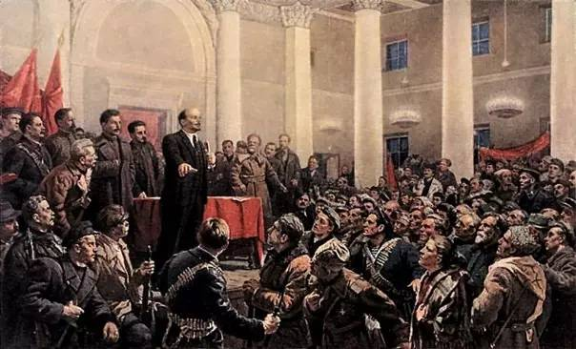
一、新民主主义革命理论形成的依据是什么？
专题三 新民主主义革命理论
在这以后，中国资产阶级民主主义革命，却改变为属于新的资产阶级民主主义革命的范畴，而在革命的阵线上说来，则属于世界无产阶级社会主义革命的一部分了。
——毛泽东：《新民主主义论》
（1940年1月）
毛泽东思想和中国特色社会主义理论体系概论

Slide 15

一、新民主主义革命理论形成的依据是什么？
专题三 新民主主义革命理论
第二，在十月革命的影响下，以五四运动为标志，中国无产阶级成为革命的领导力量，马克思主义逐步成为中国革命的指导思想。
十月革命为中国革命提供了新的方向选择
五四运动之后，中国无产阶级开始作为独立的政治力量登上历史舞台，使中国的资产阶级民主主义革命进入了无产阶级领导的新的民主主义革命阶段
1919年5月五四运动爆发
毛泽东思想和中国特色社会主义理论体系概论

Slide 16



一、新民主主义革命理论形成的依据是什么？
专题三 新民主主义革命理论
十月革命给中国送来了马克思列宁主义
在十月革命的影响下
在中国得到广泛传播
毛泽东思想和中国特色社会主义理论体系概论

Slide 17

先进的中国人选择了马克思主义，用马克思主义分析、认识中国问题，通过把马克思列宁主义与中国工人运动相结合，创建了中国共产党。
1921年中国共产党成立

Slide 18


一、新民主主义革命理论形成的依据是什么？
专题三 新民主主义革命理论
第三，中国革命进入新民主主义革命阶段，要分两步走：
第一步是完成反帝反封建的新民主主义革命任务；
第二步是完成社会主义革命任务。
毛泽东思想和中国特色社会主义理论体系概论

Slide 19
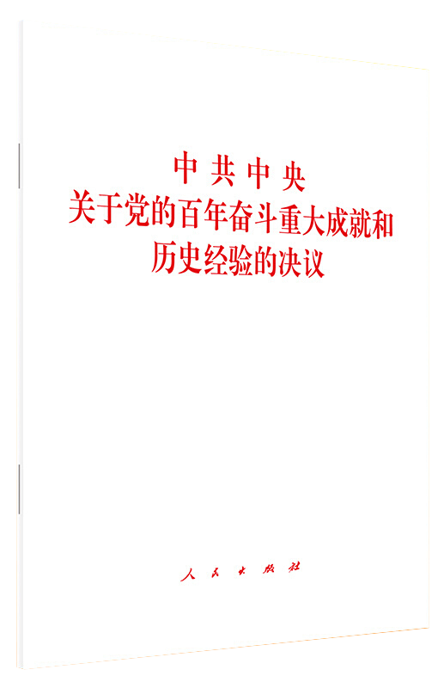
（三）新民主主义革命实践探索
为了拯救民族危亡，中国人民奋起反抗，仁人志士奔走呐喊，太平天国运动、戊戌变法、义和团运动、辛亥革命接连而起，各种救国方案轮番出台，但都以失败而告终。中国迫切需要新的思想引领救亡运动，迫切需要新的组织凝聚革命力量。
——《中共中央关于党的百年奋斗重大成就和历史经验的决议》
（2021年11月11日）

Slide 20

在中国共产党的幼年时期，由于缺乏领导革命的实践经验，加上理论上不成熟，在革命的领导权、武装斗争、革命道路等问题上没有形成科学正确的认识，犯过一些错误，走过一些弯路。
中华苏维埃第一次全国代表大会在瑞金召开

Slide 21
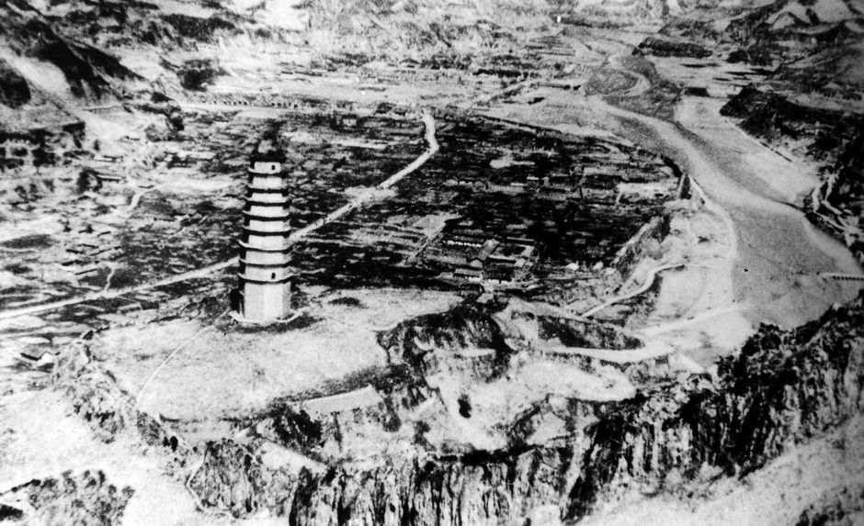
革命实践要求中国共产党不仅要坚持马克思主义，而且要善于把马克思主义基本原理与中国革命实际相结合，从中国的实际出发，明确革命的主体、对象、路线、步骤、具体目标等一系列问题。
延安宝塔山

Slide 22
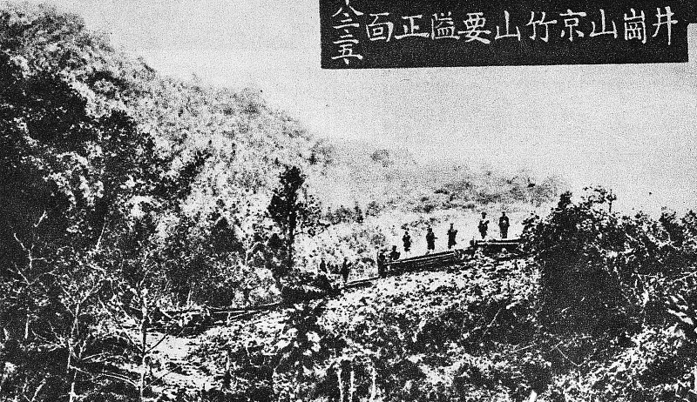
以毛泽东同志为主要代表的中国共产党人独立自主地分析和研究中国革命的实际问题，逐步深化对中国革命的认识，形成了新民主主义革命理论。
井冈山

Slide 23
理论源于实践
中国革命道路
理论
人民军队和
革命战争的理论
党的建设理论
统一战线理论
建立和巩固
农村根据地的实践
党在革命中从小到大、
由弱到强的实践
两次国共合作的实践
革命战争的实践

Slide 24
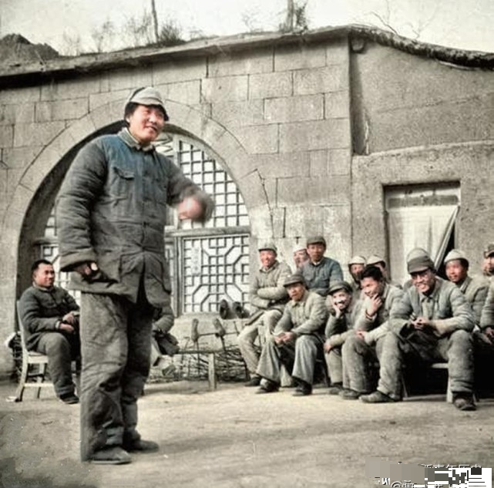

没有中国革命的实践，没有党对革命实践经验的概括和总结，新民主主义革命理论就无法形成和发展。
1942年3月，毛泽东在延安的高级技术干部会上讲话

Slide 25
二、新民主主义革命理论的主要内容是什么？
（一）新民主主义革命的总路线
（二）新民主主义的基本纲领
（三）新民主主义革命的道路
（四）新民主主义革命的基本经验

Slide 26
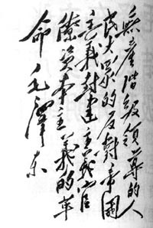
（一）新民主主义革命的总路线
1939年
1948年
毛泽东在《中国革命和中国共产党》中第一次提出了“新民主主义革命” 的科学概念
毛泽东在《在晋绥干部会议上的讲话》中完整地表述了新民主主义革命总路线的内容
毛泽东为晋绥干部会议书写的
新民主主义革命总路线的题词
毛泽东思想和中国特色社会主义理论体系概论

Slide 27

二、新民主主义革命理论的主要内容是什么？
新民主主义革命总路线的内容
主要回答了
无产阶级领导的，
人民大众的，
反对帝国主义、封建主义
和官僚资本主义的革命
革命的任务、对象、
动力、领导力量、
性质和前途等基本问题

Slide 28
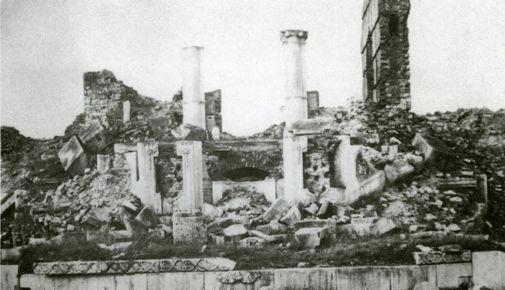
二、新民主主义革命理论的主要内容是什么？
专题三 新民主主义革命理论
新民主主义革命的任务和对象
近代中国社会的性质和主要矛盾，决定了
中国革命的主要敌人就是
帝国主义
封建主义
官僚资本主义
《毛泽东思想和中国特色社会主义理论体系概论》
毛泽东思想和中国特色社会主义理论体系概论

Slide 29

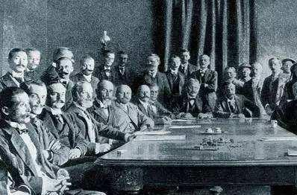
二、新民主主义革命理论的主要内容是什么？
专题三 新民主主义革命理论
帝国主义是中国革命的首要对象。
帝国主义是近代中国贫困落后和一切灾难祸害的总根源。
推翻帝国主义的压迫是中国走向独立和富强的前提。
毛泽东思想和中国特色社会主义理论体系概论

Slide 30
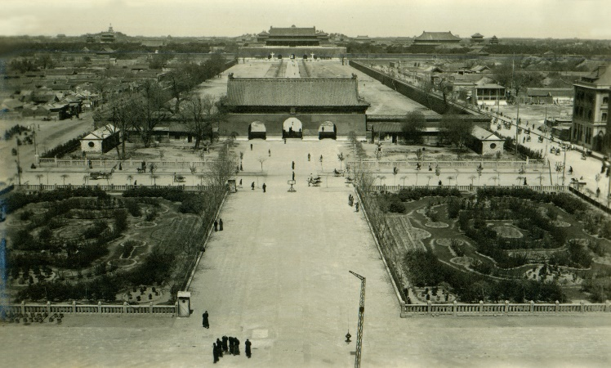
二、新民主主义革命理论的主要内容是什么？
专题三 新民主主义革命理论
封建地主阶级是中国革命的主要对象。
封建地主阶级是帝国主义统治中国和封建军阀实行专制统治的社会基础，是中国经济现代化和政治民主化的主要障碍。
毛泽东思想和中国特色社会主义理论体系概论

Slide 31

二、新民主主义革命理论的主要内容是什么？
专题三 新民主主义革命理论
官僚资本主义也是中国革命的对象。
官僚资本主义对广大劳动人民的残酷剥削和对民族工商业的巧取豪夺，严重束缚了中国社会生产力的发展。
毛泽东思想和中国特色社会主义理论体系概论

Slide 32

二、新民主主义革命理论的主要内容是什么？
专题三 新民主主义革命理论
帝国主义、封建主义、官僚资本主义是压在中国人民身上的“三座大山”，中国革命就是要推翻它们的统治。
毛泽东思想和中国特色社会主义理论体系概论

Slide 33
在不同的历史阶段，随着社会主要矛盾的变化，革命的主要对象有所不同
大革命时期
抗日战争时期
北洋军阀
日本帝国主义
国民党新军阀
国民党反动派
土地革命时期
解放战争时期

Slide 34
二、新民主主义革命理论的主要内容是什么？
专题三 新民主主义革命理论
中国革命的两个基本任务
民族革命
民主革命
这两个基本任务
既相互区别，又相互联系
对外推翻
帝国主义的压迫
对内推翻
封建地主阶级和
官僚资产阶级的压迫
毛泽东思想和中国特色社会主义理论体系概论

Slide 35
二、新民主主义革命理论的主要内容是什么？
专题三 新民主主义革命理论
革命是什么人去干呢？革命的主体是什么呢？就是中国的老百姓。革命的动力，有无产阶级，有农民阶级，还有其他阶级中一切愿意反帝反封建的人，他们都是反帝反封建的革命力量。但是这许多人中间，什么人是根本的力量，是革命的骨干呢？就是占全国人口百分之九十的工人农民。
——毛泽东:《青年运动的方向》
（1939年5月4日）
毛泽东思想和中国特色社会主义理论体系概论

Slide 36
无产阶级
农民
中国革命最基本的动力
中国革命的领导力量
中国革命的主力军
1
2
新民主主义
革命的动力
城市小资产阶级
民族资产阶级
无产阶级的可靠同盟者
既有革命的一面
又有动摇、妥协的一面
3
4

Slide 37

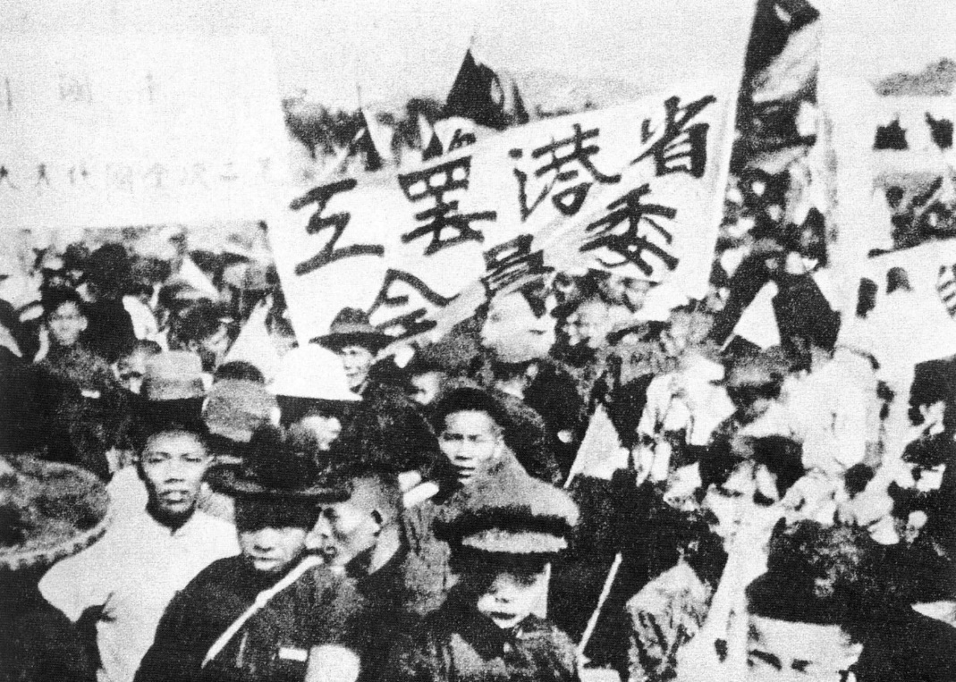
无产阶级代表先进的生产力，是近代中国最进步的阶级，是中国革命的领导力量。

Slide 38
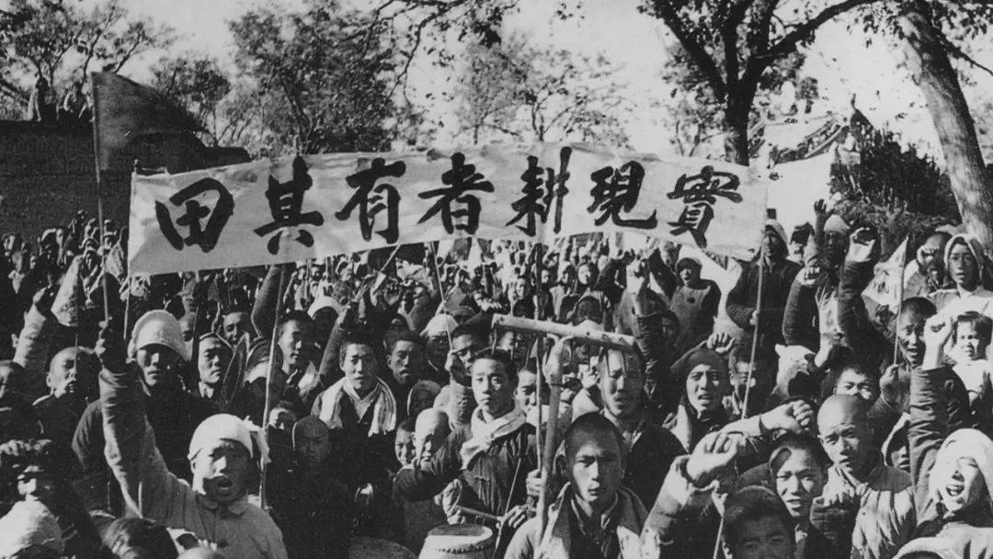
农民深受“三座大山”的压迫和剥削，具有强烈的反帝反封建的革命要求。

Slide 39
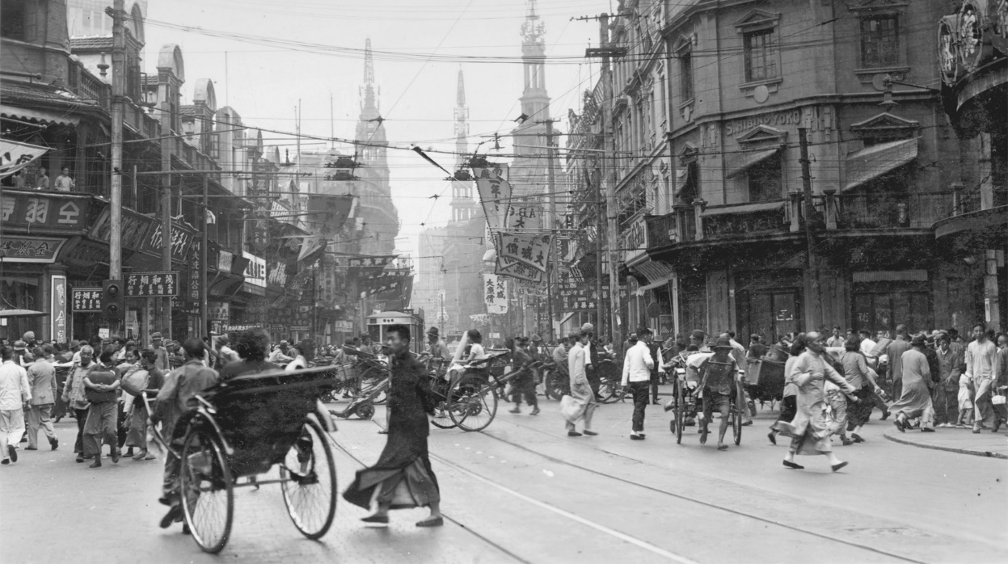
城市小资产阶级同样受帝国主义、封建主义和官僚资本主义的压迫。

Slide 40
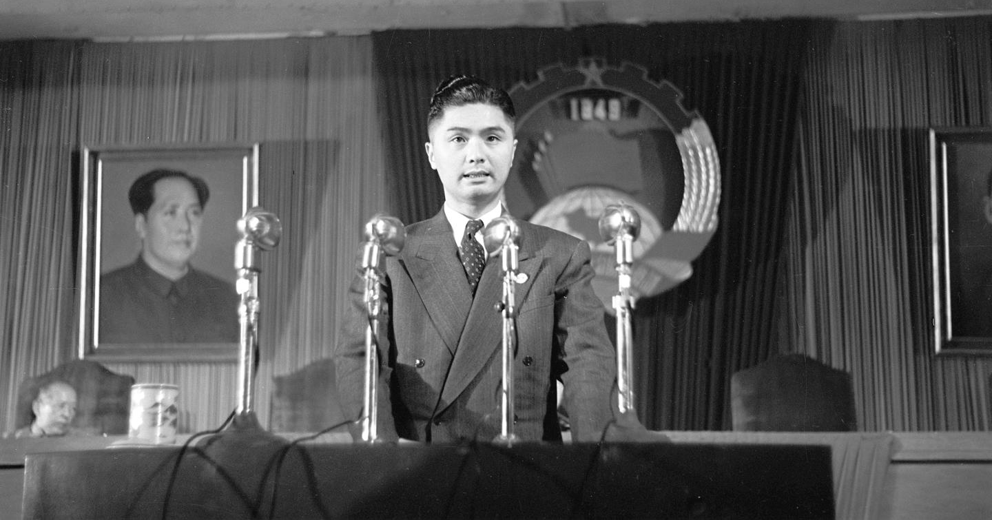
民族资产阶级既受帝国主义的压迫，又受封建主义的束缚，它在经济上和政治上与帝国主义和封建主义有着千丝万缕的联系，因此具有两面性。

Slide 41
新民主主义革命的领导力量
新民主主义革命的领导力量，只能是
具有彻底的革命性
中国无产阶级的
特点
分布集中
与农民有天然的联系

Slide 42
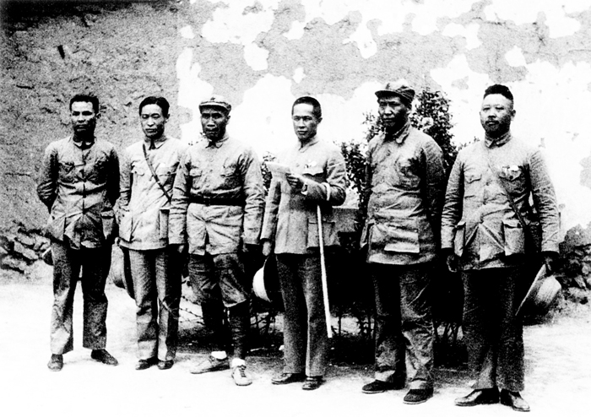
专题三 新民主主义革命理论
无产阶级领导权是中国革命的中心问题，
也是新民主主义革命的核心问题
无产阶级及其政党实现对各革命阶级的领导，必须建立以工农联盟为基础的广泛的统一战线，这是实现领导权的关键。
无产阶级也要同资产阶级建立统一战线，在统一战线中必须坚持独立自主的原则，保持党在思想上、政治上和组织上的独立性，实行又联合又斗争的方针，这是坚持领导权的基本策略。
1937年5月，毛泽东（右二）、朱德（右四）、叶剑英（右六）同国民党中央考察团成员萧致平（右一）、涂思宗（右三）、邵华（右五）在延安合影
毛泽东思想和中国特色社会主义理论体系概论

Slide 43
二、新民主主义革命理论的主要内容是什么？
专题三 新民主主义革命理论
领导权不是向人能要来的，更不是强迫就能实现的，而是要在实际利益上、在群众的政治经验上，使群众懂得哪一个党好，跟哪一个党走他们才有出路，这样来实现的。
——毛泽东:《在中央党校第二部开学典礼上的讲话》
（1943年8月8日）
毛泽东思想和中国特色社会主义理论体系概论

Slide 44
专题三 新民主主义革命理论
新民主主义革命的性质和前途
在这个时期，以习近平同志为主要代表的中国共产党人，创立了习近平新时代中国特色社会主义思想。
新民主主义革命的性质是资产阶级民主主义革命，而不是无产阶级社会主义革命。因为新民主主义革命的任务是推翻帝国主义、封建主义、官僚资本主义的反动统治。它要建立的是无产阶级领导的各革命阶级的联合专政。而无产阶级社会主义革命所要实现的目标是消灭资本主义剥削制度和改造小生产的私有制，建立无产阶级专政。

Slide 45
专题三 新民主主义革命理论
新民主主义革命的性质和前途
在这个时期，以习近平同志为主要代表的中国共产党人，创立了习近平新时代中国特色社会主义思想。
新民主主义革命的前途是社会主义，而不是资本主义。 在新民主主义革命阶段，革命的时代背景、领导阶级变了，革命的指导思想变成了马克思列宁主义，这都决定了革命的前途是先建立一个各革命阶级联合起来管理国家的新政权，然后再过渡到社会主义社会。

Slide 46


二、新民主主义革命理论的主要内容是什么？
专题三 新民主主义革命理论
重点解析
为什么资产阶级共和国方案在中国行不通？
毛泽东思想和中国特色社会主义理论体系概论

Slide 47
新民主主义革命与社会主义革命相互区别、相互衔接，中间不容横插一个资产阶级专政
两篇文章，上篇与下篇，只有上篇做好，下篇才能做好。坚决地领导民主革命，是争取社会主义胜利的条件。
——毛泽东:《为争取千百万群众进入抗日民族统一战线而斗争》
（1937年5月）
民主主义革命是社会主义革命的必要准备，社会主义革命是民主主义革命的必然趋势。
——毛泽东:《中国革命和中国共产党》
（1939年12月）
毛泽东思想和中国特色社会主义理论体系概论

Slide 48
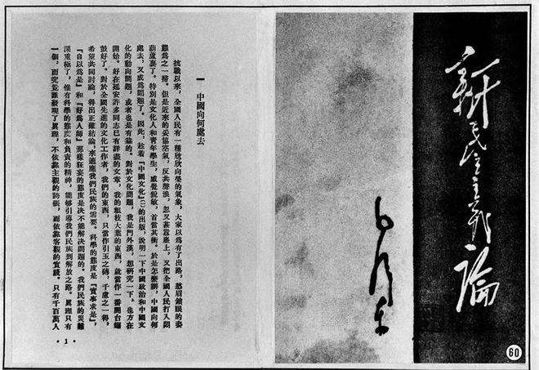
（二）新民主主义的基本纲领
毛泽东在《新民主主义论》中，阐述了新民主主义的政治、经济和文化。
1940年

Slide 49
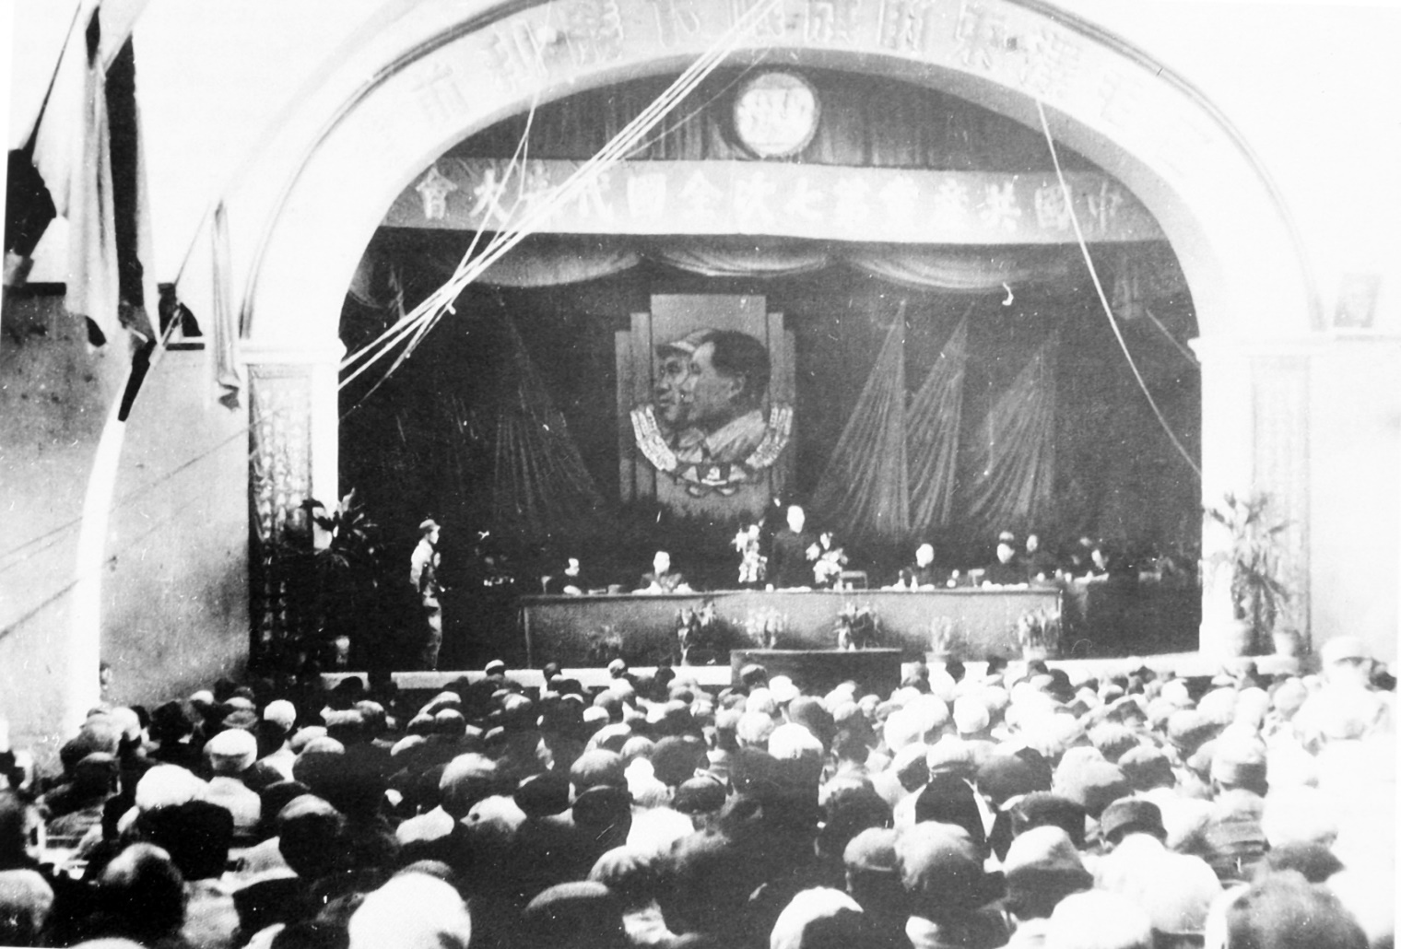
在中国共产党第七次全国代表大会上，毛泽东作《论联合政府》的报告，进一步阐述了新民主主义革命的基本纲领。
1945年

Slide 50
专题三 新民主主义革命理论
新民主主义的
政治纲领
推翻帝国主义和封建主义的统治，建立一个无产阶级领导的、以工农联盟为基础的、各革命阶级联合专政的新民主主义的共和国
国体
各革命阶级联合专政
政体
民主集中制的人民代表大会制度
既不同于欧美式的资产阶级专政的共和国，又不同于苏联式的无产阶级专政的社会主义共和国
毛泽东思想和中国特色社会主义理论体系概论

Slide 51
专题三 新民主主义革命理论
“两没收、一保护”
新民主主义的
经济纲领
没收封建地主
阶级的土地归
农民所有
这是要废除封建地主土地所有制，进行土地革命，实现“耕者有其田”，以扫除封建的剥削关系
由此建立具有社会主义性质的国营经济，为建立新民主主义的国家政权，实现向社会主义过渡奠定坚实的基础
没收官僚资本
归新民主主义
国家所有
就是保护、推动民族资本主义经济的发展， 使它在发展现代技术、发展社会生产力、满足人民生活需要方面发挥作用，但不能让私人资本主义经济操纵国计民生
保护民族
工商业
毛泽东思想和中国特色社会主义理论体系概论

Slide 52
专题三 新民主主义革命理论
无产阶级领导的民族的科学的大众的文化
新民主主义的
文化纲领
在内容上反对帝国主义压迫，主张中华民族的尊严和独立，在形式上具有鲜明的民族风格、民族形式和民族特色
“民族的”
“科学的”
反对一切封建思想和迷信思想，主张实事求是、客观真理及理论和实践的一致性；以历史唯物主义的态度对待古今中外文化，发展民族新文化，提高民族自信心
文化工作者要用革命文化教育和武装人民大众，同时又要以人民群众的实践作为创作的源泉，坚持为人民大众服务的方向
“大众的”
毛泽东思想和中国特色社会主义理论体系概论

Slide 53

二、新民主主义革命理论的主要内容是什么？
专题三 新民主主义革命理论
（三）新民主主义革命的道路
（三）新民主主义革命道路是什么样的？
《中国的红色政权为什么能够存在？》
《井冈山的斗争》
《星星之火，可以燎原》
《战争和战略问题》
提出“工农武装割据”的思想，初步形成农村包围城市的革命道路理论
确立经过长期武装斗争，先占乡村，后占城市，最后夺取全国胜利的革命道路

Slide 54
在半殖民地半封建的中国社会
内无民主制度
外无民族独立
中国革命的主要斗争形式只能是武装斗争
“枪杆子里面出政权”
《毛泽东思想和中国特色社会主义理论体系概论》

Slide 55
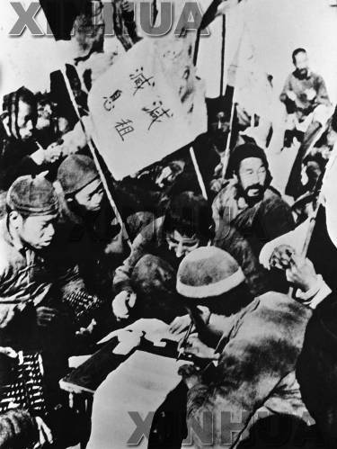
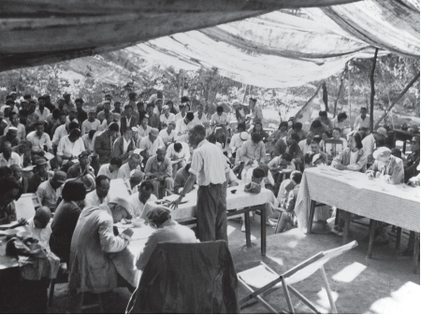
抗日战争时期，在减租减息工作中，农民同地主算账
1947年在河北平山县西柏坡村召开的中共全国土地会议会场
由于农民占全国人口的绝大多数，是无产阶级可靠的同盟军，
在中国开展革命斗争，必须充分发动农民，凝聚农民阶级的革命力量
毛泽东思想和中国特色社会主义理论体系概论

Slide 56

二、新民主主义革命理论的主要内容是什么？
专题三 新民主主义革命理论
走农村包围城市、武装夺取政权道路具备的基础条件
社会政治经济发展不平衡
革命群众基础好
革命形势继续向前发展
相当力量红军的存在
党的有力领导
毛泽东思想和中国特色社会主义理论体系概论

Slide 57
中国民主革命的基本内容
中国革命的主要形式，是农村根据地建设和土地革命的强有力保证
中国革命的战略阵地，是进行武装斗争和开展土地革命的依托
土地革命
农村革命
根据地
武装斗争
中国革命必须走农村包围城市、武装夺取政权的道路

Slide 58


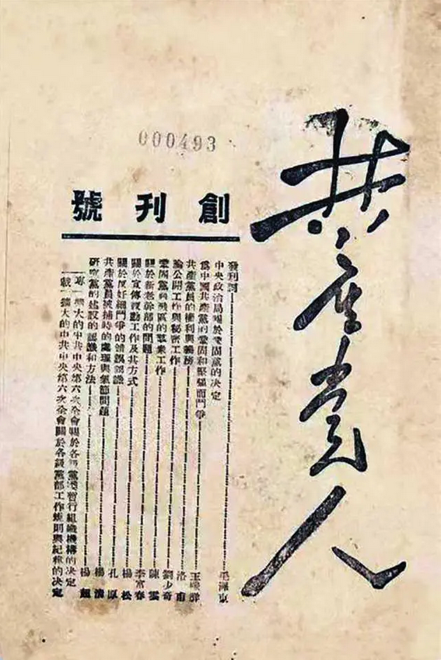
（四）新民主主义革命的基本经验
1939年10月，毛泽东在《〈共产党人〉发刊词》一文中，总结了当时中国革命已经经历的两次胜利和两次失败的经验教训，把统一战线、武装斗争、党的建设视为战胜敌人的三大法宝。

Slide 59
二、新民主主义革命理论的主要内容是什么？
专题三 新民主主义革命理论
统一战线
建立统一战线的依据
第一
第二
由中国半殖民地半封建社会的阶级状况决定的
由中国革命的长期性、残酷性及其发展的不平衡性所决定的
毛泽东思想和中国特色社会主义理论体系概论

Slide 60

二、新民主主义革命理论的主要内容是什么？
专题三 新民主主义革命理论
两次胜利
两次失败
北伐战争胜利
土地革命兴起
国民革命失败
第五次反“围剿”失败
两次胜利和两次失败，
为中国共产党认识中国革命的客观规律提供了实践经验
《毛泽东思想和中国特色社会主义理论体系概论》
毛泽东思想和中国特色社会主义理论体系概论

Slide 61

二、新民主主义革命理论的主要内容是什么？
专题三 新民主主义革命理论
统一战线
党领导的革命统一战线
工人阶级同农民阶级、广大知识分子
及其他劳动者的联盟
工人阶级
同非劳动人民的联盟
主要是工农联盟统一战线的基础
主要是与
民族资产阶级的联盟
毛泽东思想和中国特色社会主义理论体系概论

Slide 62
中国共产党在建立、巩固和发展统一战线中积累了一些重要经验
一
二
三
四
建立巩固的工农联盟
正确对待资产阶级，尤其是民族资产阶级。要根据革命的需要，对资产阶级实行既联合又斗争的策略
采取区别对待的方针。要坚持发展进步势力、争取中间势力、孤立顽固势力的策略总方针
坚持独立自主的原则。保持党在政治上、思想上和组织上的独立性

Slide 63

二、新民主主义革命理论的主要内容是什么？
武装斗争
“在中国，离开了武装斗争，就没有无产阶级的地位，就没有人民的地位，就没有共产党的地位，就没有革命的胜利。”
因此，必须建立一支中国共产党领导的，与广大人民群众血肉相连的新型人民军队，通过长期的人民战争战胜强大的敌人。
南昌起义指挥部旧址

Slide 64


中国共产党在新民主主义革命时期开展武装斗争、建设人民军队的经验
坚持党对军队的绝对领导，坚持“党指挥枪”，这是建设新型人民军队的根本原则，是保持人民军队无产阶级性质和建军宗旨的根本前提
人民军队必须以全心全意为人民服务为唯一宗旨。坚持这一宗旨，是建设新型人民军队的基本前提，集中体现了人民军队的本质，是人民军队立于不败之地的根本所在
坚持正确的战略战术原则。面对无论在数量上还是装备上都占绝对优势的强大敌人，中国共产党形成了一整套以少胜多、以弱胜强的人民战争理论和一系列的战略战术原则
毛泽东思想和中国特色社会主义理论体系概论

Slide 65
党的建设
中国革命是在极其艰难的环境下进行的，这对革命的领导核心中国共产党提出了很高的要求。
中国共产党长期在农村活动，农民和小资产阶级出身的党员占多数，因而各种非无产阶级思想，特别是小资产阶级思想必然反映到党内来。
“有许多党员，在组织上入了党，思想上并没有完全入党，甚至完全没有入党。”

Slide 66
二、新民主主义革命理论的主要内容是什么？
专题三 新民主主义革命理论
中国共产党在加强自身建设中积累了丰富的经验
把思想建设始终放在党的建设的首位。关键是要以无产阶级思想克服和改造各种非无产阶级思想。
在任何时候都重视党的组织建设。关键是要贯彻民主集中制这一根本组织原则。
重视党的作风建设。逐步形成了理论联系实际、密切联系群众、批评与自我批评相结合的三大优良作风。
联系党的政治路线加强党的建设。在贯彻执行党的政治纲领和路线中推进党的建设。
毛泽东思想和中国特色社会主义理论体系概论

Slide 67
二、新民主主义革命理论的主要内容是什么？
专题三 新民主主义革命理论
三大法宝之间的关系
统一战线和武装斗争，是战胜敌人的两个基本武器。统一战线，是实行武装斗争的统一战线。而党的组织，则是掌握统一战线和武装斗争这两个武器以实行对敌冲锋陷阵的英勇战士。这就是三者的相互关系。
——毛泽东：《〈共产党人〉发刊词》
（1939年10月）
毛泽东思想和中国特色社会主义理论体系概论

Slide 68
二、新民主主义革命理论的主要内容是什么？
这些内容相互联系，描绘了新民主主义革命的宏大画卷，也明确了新民主主义革命的路线图，使中国共产党领导下的革命在科学的理论指导下展开，成为合乎历史发展规律、反映中华民族根本利益的时代壮举。
新民主主义革命的总路线
新民主主义的基本纲领
新民主主义革命理论的主要内容
新民主主义革命的道路
新民主主义革命的基本经验

Slide 69
三、新民主主义革命理论有何重大意义？
（一）新民主主义革命理论的理论意义
（二）新民主主义革命理论的实践意义

Slide 70
三、新民主主义革命理论有何重大意义？
专题三 新民主主义革命理论
（一）新民主主义革命理论的理论意义
它以马克思列宁主义为指导，运用马克思主义科学方法分析中国国情，用一系列具有原创性、具有中国气派中国风格的概念、观点和理论，确立了把马克思主义基本原理同中国具体实际相结合的原则，开辟了马克思主义中国化的发展道路。
它强调对中国国情的把握，对人民利益的尊重，对中华优秀传统文化的继承，坚持一切从实际出发，具体问题具体分析，展现了马克思主义中国化的方法论原则。
它在反对各种错误思想倾向的过程中形成，是与中国共产党党内教条主义错误思想斗争的结果。
它不拘泥于已有的结论，不照抄“本本”，体现了中国共产党对待马克思主义应持有的科学态度。
毛泽东思想和中国特色社会主义理论体系概论

Slide 71
（二）新民主主义革命理论的实践意义
系统说明了新民主主义革命的对象、动力、领导力量、性质和前途
创造性地解决了无产阶级如何领导资产阶级民主革命的问题
新民主主义革命理论
为探索一条适合中国国情的革命道路指明了正确方向
反映了中国革命的客观规律
是中国共产党领导中国人民战胜帝国主义、封建主义和官僚资本主义的强大理论武器
明确回答了“中国向何处去”的问题

Slide 72
经过二十八年浴血奋斗，党领导人民，在各民主党派和无党派民主人士积极合作下，于一九四九年十月一日宣告成立中华人民共和国，实现民族独立、人民解放，彻底结束了旧中国半殖民地半封建社会的历史，彻底结束了极少数剥削者统治广大劳动人民的历史，彻底结束了旧中国一盘散沙的局面，彻底废除了列强强加给中国的不平等条约和帝国主义在中国的一切特权，实现了中国从几千年封建专制政治向人民民主的伟大飞跃，也极大改变了世界政治格局，鼓舞了全世界被压迫民族和被压迫人民争取解放的斗争。
——《中共中央关于党的百年奋斗重大成就和历史经验的决议》
（2021年11月11日）

Slide 73
实践充分说明，历史和人民选择了中国共产党，没有中国共产党领导，民族独立、人民解放是不可能实现的。中国共产党和中国人民以英勇顽强的奋斗向世界庄严宣告，中国人民从此站起来了，中华民族任人宰割、饱受欺凌的时代一去不复返了，中国发展从此开启了新纪元。
——《中共中央关于党的百年奋斗重大成就和历史经验的决议》
（2021年11月11日）

Slide 74
专题小结
新民主主义革命理论是中国共产党在分析近代中国国情和时代特征的基础上，对中国革命实践经验的概括和总结。近代中国社会的性质和主要矛盾，决定了中国革命的首要任务是推翻帝国主义、封建主义和官僚资本主义的统治，从根本上推翻反动腐朽的政治上层建筑，变革阻碍生产力发展的生产关系。
新民主主义革命总路线的内容是无产阶级领导的，人民大众的，反对帝国主义、封建主义和官僚资本主义的革命。新民主主义的政治、经济、文化纲领是新民主主义革命总路线的展开和具体化，指明了新民主主义革命的发展方向。中国革命必须走农村包围城市、武装夺取政权的革命道路。
统一战线、武装斗争、党的建设是新民主主义革命的三大法宝，是新民主主义革命胜利的基本经验。

Slide 75
新民主主义革命
理论形成的依据是什么？
近代中国国情
近代中国革命的时代特征
新民主主义革命实践探索
新民主主义革命
理论
新民主主义革命
理论的主要内容是什么？
新民主主义革命的总路线
新民主主义的基本纲领
新民主主义革命的道路
新民主主义革命的基本经验
新民主主义革命
理论有何重大意义？
新民主主义革命理论的理论意义
新民主主义革命理论的实践意义

Slide 76

1.什么是新民主主义革命的总路线？
2.新民主主义基本纲领的主要内容是什么？
3.如何认识中国革命走农村包围城市、武装夺取政权道路的必要性及重大意义？
4.如何理解新民主主义革命的三大法宝及其相互关系？
思考题

Slide 77

毛泽东：《中国社会各阶级的分析》，《毛泽东选集》第一卷，人民出版社1991年版。
毛泽东：《星星之火，可以燎原》，《毛泽东选集》第一卷，人民出版社1991年版。
毛泽东：《实践论》，《毛泽东选集》第一卷，人民出版社1991年版。
毛泽东：《〈共产党人〉发刊词》，《毛泽东选集》第二卷，人民出版社1991年版。
毛泽东：《新民主主义论》，《毛泽东选集》第二卷，人民出版社1991年版。

